Slide 1
교차로 설계
조명 : 일방통행
발표자 : 박성규

Slide 2
목 차
1. 교차로 종류 및 결정
2. 회전교차로와 로타리의 차이점
3. 설계
4. 기타시설물

Slide 3
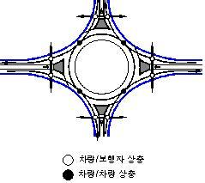
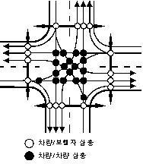
교차로 결정

Slide 4
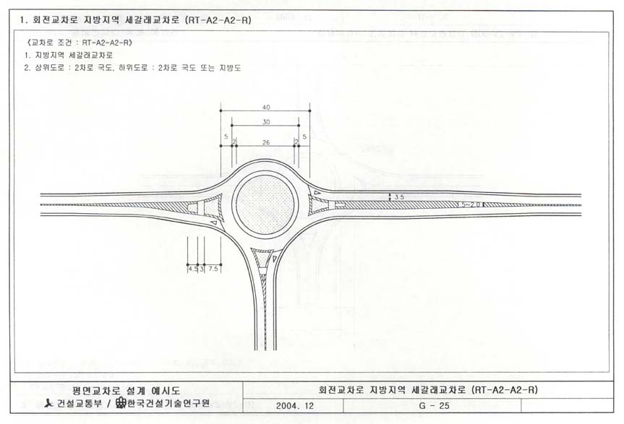
세갈래 회전교차로

Slide 5
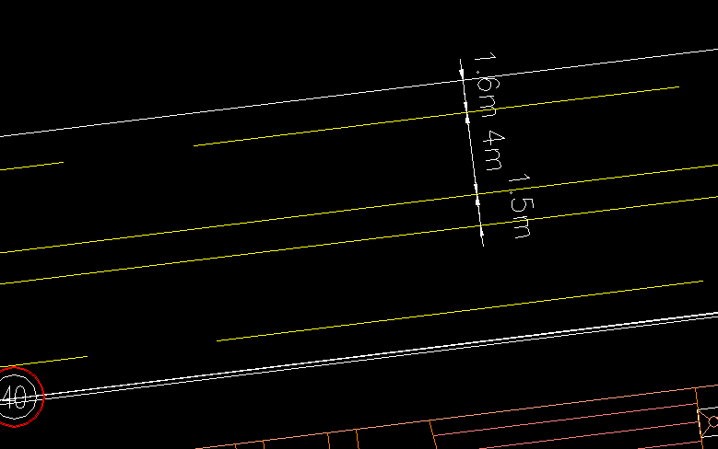
차로수 감소이유
양방향 4차로-> 2차로
이유
지금 양방4차로이지만 실제로는 이 도로에는 차가 많이 다니지 않는다 하루에 200대다녀도 많이 차가 통행했다고 할 수 있는 이 도로에서 4차로까지 필요없다고 생각하여 양방2차로에 만약을 위해 중앙 분리대 1.5m, 길어깨를 1.6m정도로 넓게 주었다.

Slide 6
회전교차로와 로타리의 차이점
구분 | 회전교차로 | 로타리
진입방식 | 양보(회전자동차가 징입자동차에 대하여 통행 우선권을 가짐) | -끼어들기
설계목적 | -자동차의 지입속도를 낮추어 안전성 증진 | -원활한 교통소통
회전부설계 | -회전반경의 제한으로 저속주행을 유도 | -큰 반경으로 회전 원활화
진입부설계 | -진입속도30~40km/시로 제한 -진입속도를 제하기 위해 진입각을 조절 -감속 및 방향분리를 위해 분리교통섬을 반 드시 설치 | -접근도로와 진입부의 접속각을 되도록 줄임 -진입속도를 높이기 위해 되도록 큰 곡선반경 적용
중앙 교통섬 | -곡선반경이 대부분 25m 이내 -도시에서는 직경이 최소 2m 인 초소형 회전교차로도 인정함 | 제한 없으며 되도록 크게 함

Slide 7
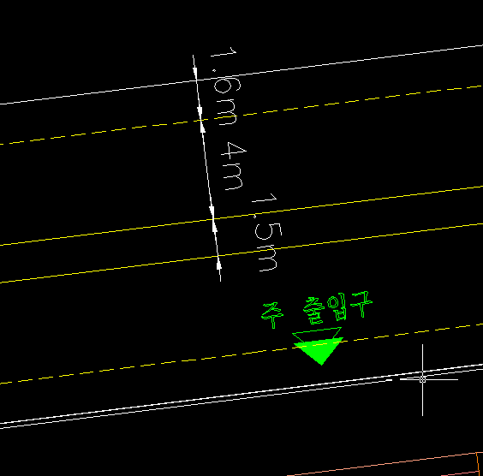
도로폭, 갓길, 중간분리대

Slide 8
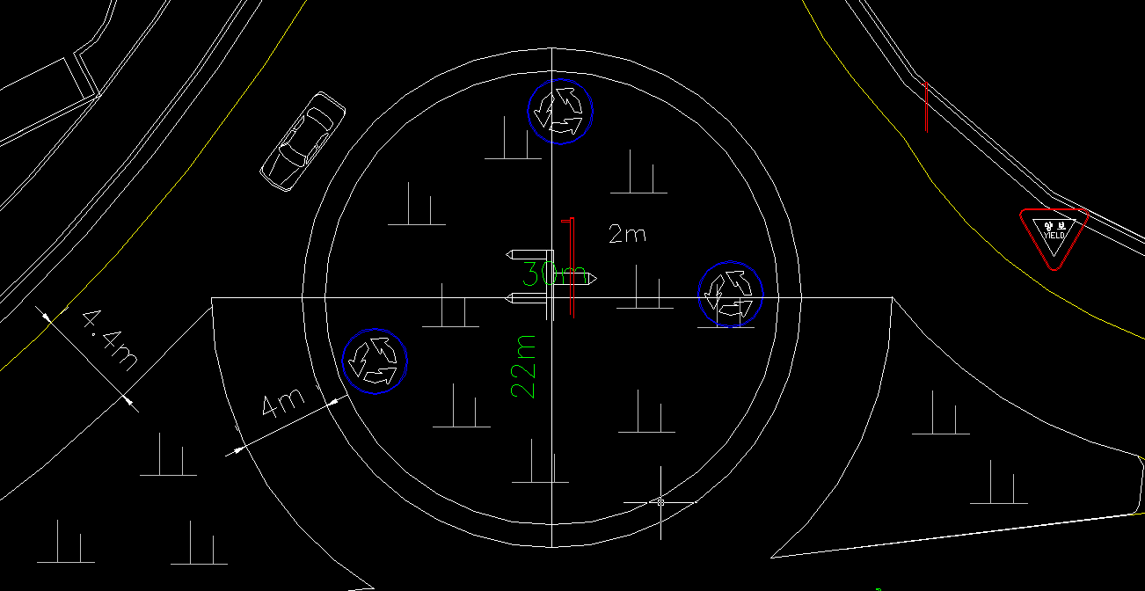
설계기준
구분 | 설계요소 | 초소형 | 도시지역 소형 | 도시지역1차로 | 도시지역2차로 | 지방지역1차로 | 지방지역2차로
일반사항 | 차로수 | 1 | 1 | 1 | 2 | 1 | 2
 | 최대 일교통량 | 12,000 | 15,000 | 20,000 | 40.000 | 20.000 | 40,000
 | 분리교통섬 | 노면표시가능한 돌출 | 돌출 | 돌출 | 돌출 | 돌출/연장 | 돌출/연장
 | 설계기준자동차 | 소형화물차 | 소형화물차/버스 | 대형차 | 대형차 | 세미트레일러 | 세미트레일러
회전부 | 회전차로설계속도(km/시) | 16~19 | 16~20 | 20~25 | 23~30 | 23~30 | 25~35
 | 내접원 직경(m) | 13~25 | 25~30 | 30~40 | 45~55 | 30~40 | 55~60
 | 중앙교통섬직경(m) | 2~17 | 13~22 | 18~32 | 25~37 | 23~32 | 35~42
 | 회전차로 폭 | 4~6 | 4~6 | 4~6 | 9~10 | 4~6 | 9~10
진입부 | 진입부 최대 설계속도(km/시) | 25 | 25 | 35 | 40 | 40 | 50
 | 진입부 반경(m) | 8~14 | 8~30 | 11~30 | 30~61 | 12~37 | ·39~80
 | 진입부 차로폭(m) | 4~5 | 4~5 | 4~5 | 7.5~8.5 | 4~5 | 7.5~8.5

Slide 9
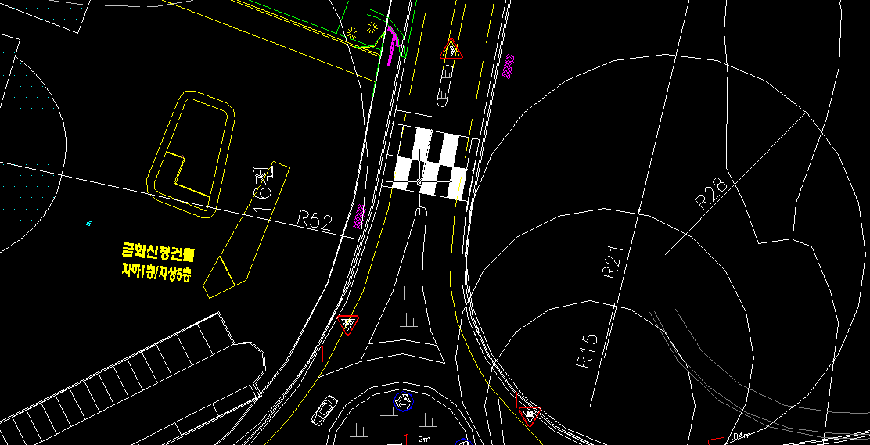
설계기준(회전반경)
회전교차로에서 설계기준자동차의 최소회전반경은 다음과 같은 기준을 채택한다.
◦ 지방지역 도로
- 집산도로 및 그 이하의 도로 : 13.0m
보조간선도로 및 간선도로 : 13m + 화물차턱 (2～3m)
◦ 도시지역 도로
- 버스 등 대형차 통행이 없는 주택가 도로 : 7.0m
- 버스 및 화물차 통행이 있는 도로 : 12.0m
- 대형화물차 통행을 고려할 경우 2～3 m의 화물차턱을 둠

Slide 10
설계기준(진입부)
회전교차로 진입부는 적절한 진입각을 유지하면서 설계기준자동차 제원과 용량에 맞는 진입로 폭을 확보하도록 설계한다. 진입각은 20°～60°사이가 되도록 진입부를 설계하며 통상 30°～40°가 바람직하다. 진입로 폭에 비례하여 회전교차로의 용량이 결정되며, 1차로 회전교차로의 진입로 최소폭은 4m이고, 2차로 회전교차로는 최소 7.5m를 확보한다.
일반국도의 경우, 회전교차로 진입부의 최소 반경은 15m이며 이는 대형차가 통행할 수 있는 반경에 해당한다. 그러나 설계기준자동차를 소형차로 하는 소형 회전교차로에서는 회전반경을 10m 미만으로 할 수도 있다. 진입반경(R1)은 회전반경(R2)과 진출반경(R3)보다 더 작게 하는 것이 바람직하다. 이것은 회전교차로 진입부에서 속도를 최대한 낮추고 진입교통류와 회전교통류 사이에 속도 차이를 줄이도록 하기 위함이다. 즉, 진입 전에 속도를 줄여 회전교차로 내에서 저속으로 주행하도록 하는 것이다.

Slide 11
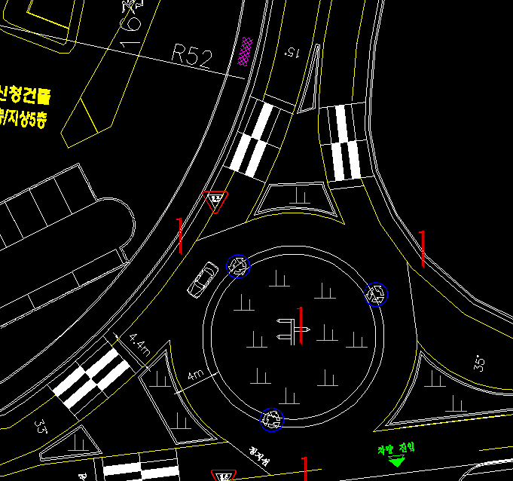
설계기준(진입부)

Slide 12
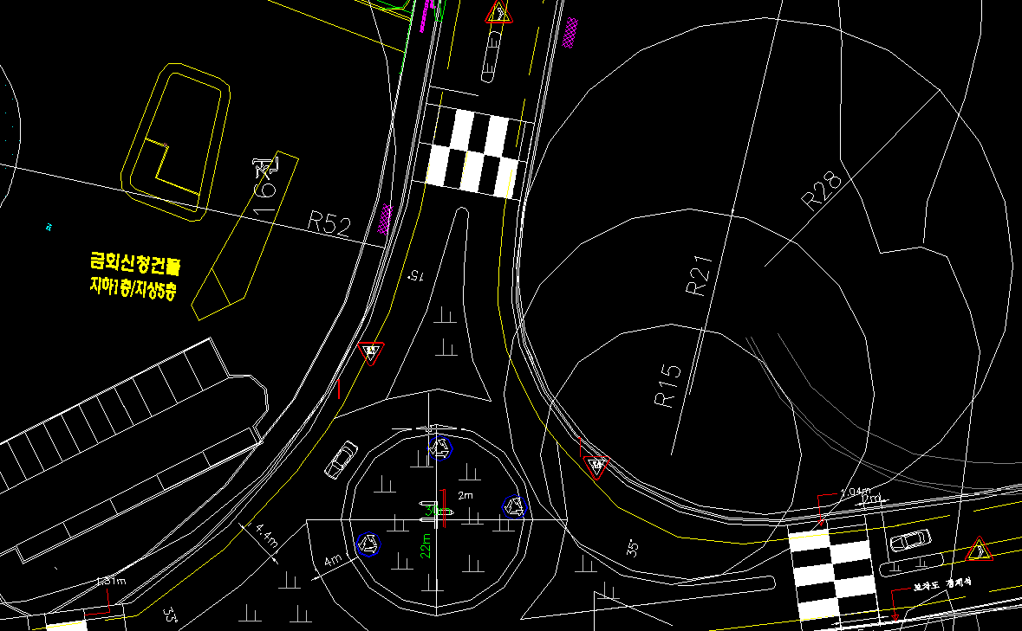
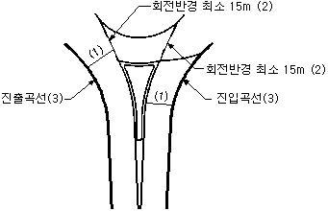
설계기준(진입부)

Slide 13
설계기준(진출부)
회전교차로 진출로는 회전차로에 진입한 자동차가 혼잡을 일으키지 않고 빠르게 빠져나갈 수 있도록 설계하는 것이 중요하다. 따라서 진출자동차의 회전반경(R3)이 회전자동차의 회전반경(R2)보다 작지 않게 설계한다. 만약 R3가 R2보다 작다면, 자동차가 진출로로 들어서기 위해 감속이 일어나야 하며 잘못하면 분리교통섬에 충돌하거나 뒤에서 접근하는 자동차와 충돌하는 결과를 가져온다. 그러나 진출부에 횡단보도가 있다면 보행자 안전을 위한 감속운행이 필요하므로, R3가 R2보다 약간 크거나 같은 수준으로 설계한다. 또한 진출부에서의 보행자 안전을 고려한다면, 정지시거의 충분한 확보가 필수적이다.

Slide 14
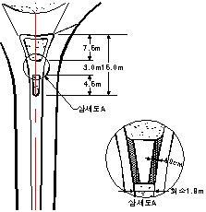
설계 (분리교통섬)
접근 속도 : 20km/h 미만
속도(km/시) | 정지시거(m)
20 | 20
30 | 30
40 | 40
50 | 55
60 | 75
분리교통섬 지대의 길이는 회전교차로로 접근할 때, 해당 설계속도에 따른 정지시거 길이만큼 확보한다. 분리교통섬의 연장선은 중앙교통섬 외곽에 접하도록 한다. 횡단보도 상에서 분리교통섬의 넓이는 2m 이상 확보하여 횡단보행자를 보호할 수 있어야 한다.

Slide 15
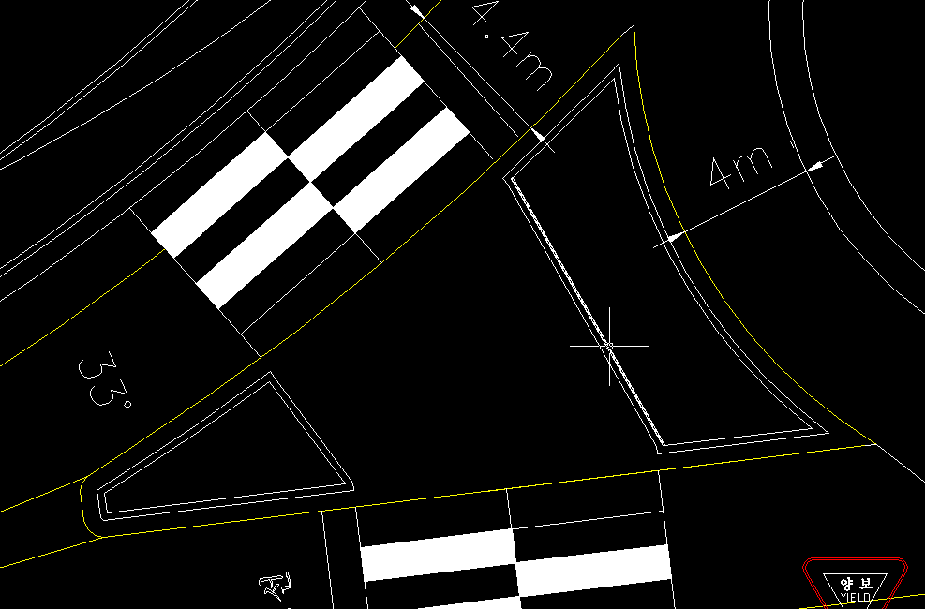
설계 (분리교통섬)

Slide 16
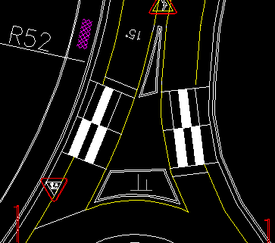
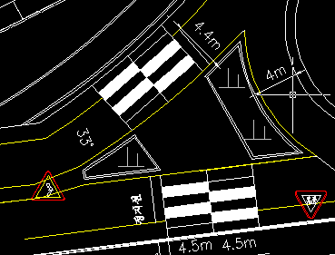
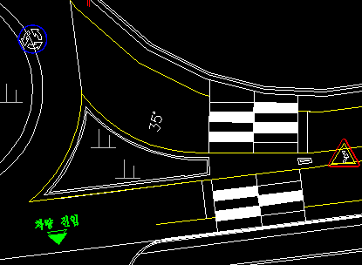
설계 (분리교통섬)

Slide 17
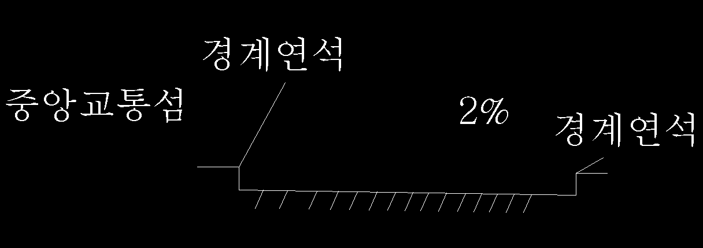
연석 및 경사

Slide 18
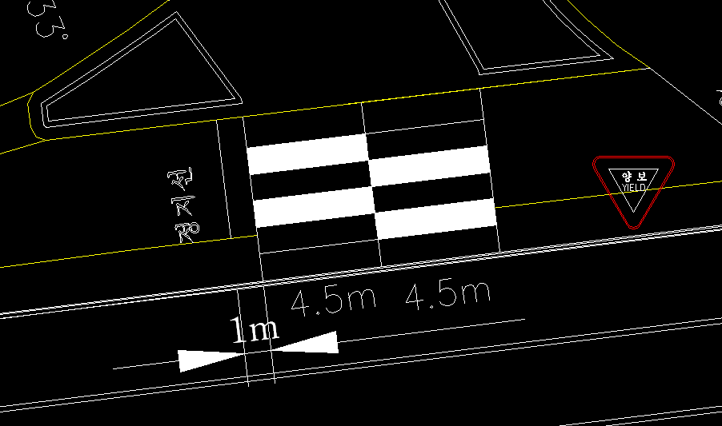
설계 (횡단보도,정지선)
1.주행중의 자동차가 전방에서 횡단보도의 존재를 인지할 수 있도록 어느 정도의 폭이 필요하므로 최소치를 4.0m로 한다.
2.일반적으로 도로 횡단부의 보차도 경계 연장선에서 최저 1m 정도 떨어져 횡단보도를 설치한다.
3. 정지선은 2~3m 뒤에 설치하며, 우회전하는 자동차의 안전한 주행유도와 보행자의 안전을 확보하기 위해 우각부에 가드레일 등의 안전시설을 설치하는 것이 바람직하다.

Slide 19
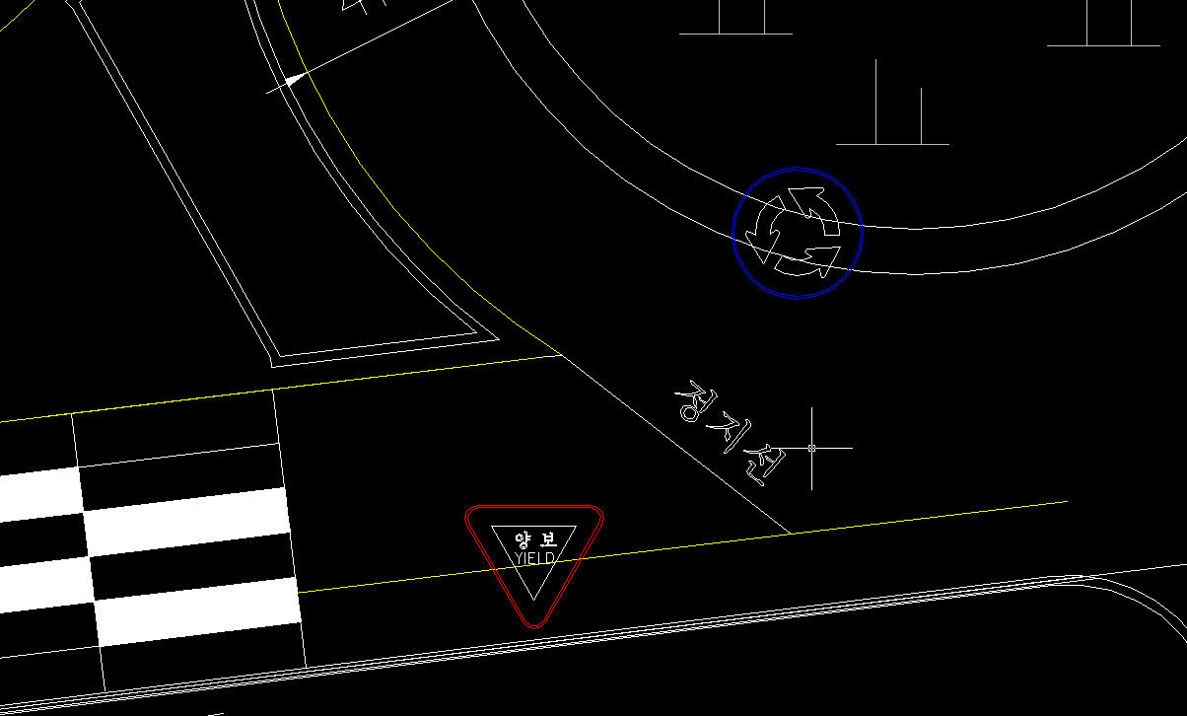
설계 (정지선)
정지선은 자동차의 어떤 부분이라도 그 선을 넘어서 정지해서는 안 된다는것을 나타내는 표시로 신호교차로의 유입부, 횡단보도 직전, 일시정지 규제를 하는 경우 등에 설치한다. 정지선은 교차로의 좌.우회전 자동차가 주행하는데 지장을 주지 않는 위치에 설치하되, 원칙적으로 차로 중심선에 대하여 직각으로 설치한다.

Slide 20
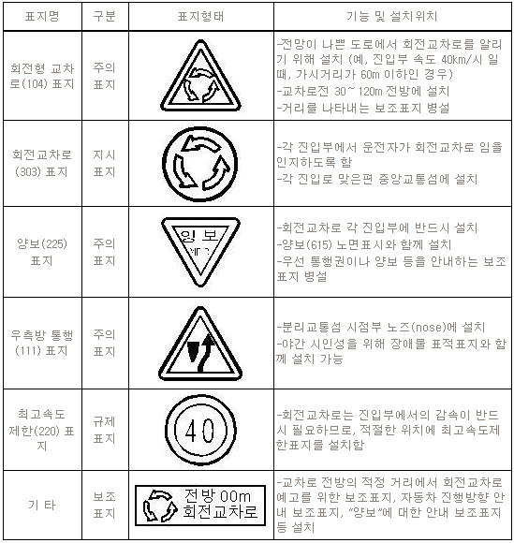
기타시설물 (표지판)
- 모든 접근로 진입부에 양보표지 설치
- 접근로에 회전형 교차로 주의표지 및 최고속도제한표지 설치
- 회전교차로 내에 회전교차로 지시표지 설치
- 도로표지 중 회전교차로를 형태화한 방향예고표지 및 방향표지
- 기타 안내를 위한 보조표지 등

Slide 21
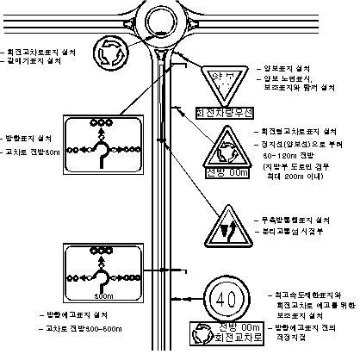
기타시설물 (표지판)

Slide 22
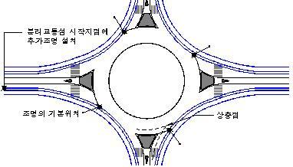
기타시설물 (가로등)
전교차로를 효율적으로 운영하기 위해 운전자는 안전한 방법으로 회전교차로에 진입해서 진행한 후 진출할 수 있어야 한다. 이것을 달성하기 위해 운전자는 적절한 때에 적절한 운전조작을 할 수 있으며, 도로구조를 확인할 수 있어야 한다. 이를 위해 적절한 조명이 야간에 필요하다.
국도상의 회전교차로는 모든 접근로에 조명이 설치되어야 하며, 회전교차로에서 나온 연결도로가 일반국도나 연결로와 접속될 때는 반드시 조명시설을 설치한다.

Slide 23
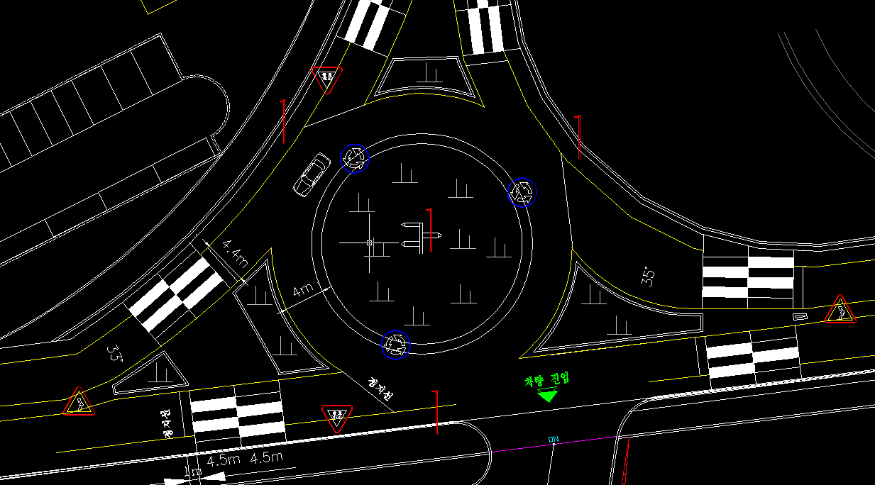
기타시설물 (가로등,및 표지판)

Slide 24
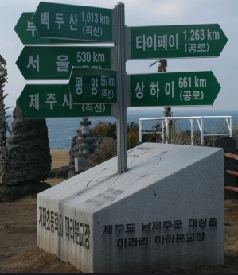
중앙분리섬(구조물)

Slide 25
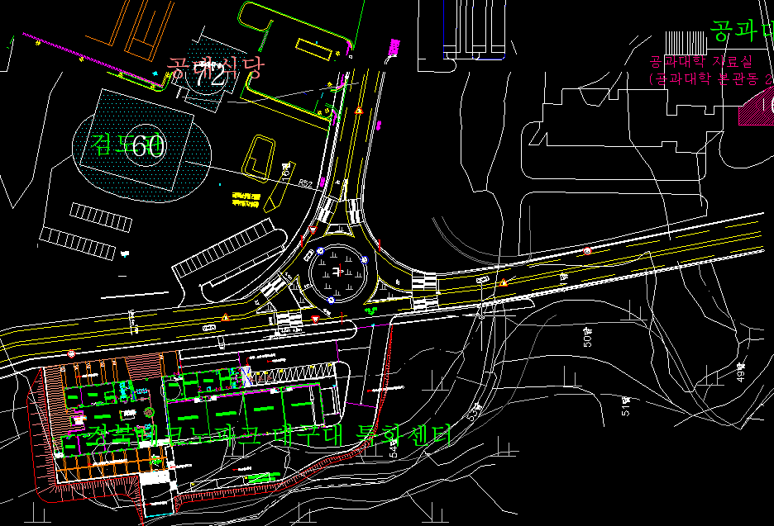

Slide 26
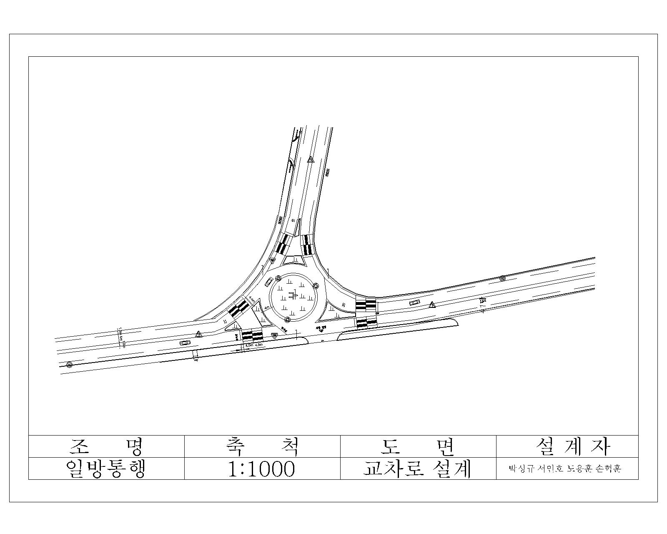
최 종

Slide 27
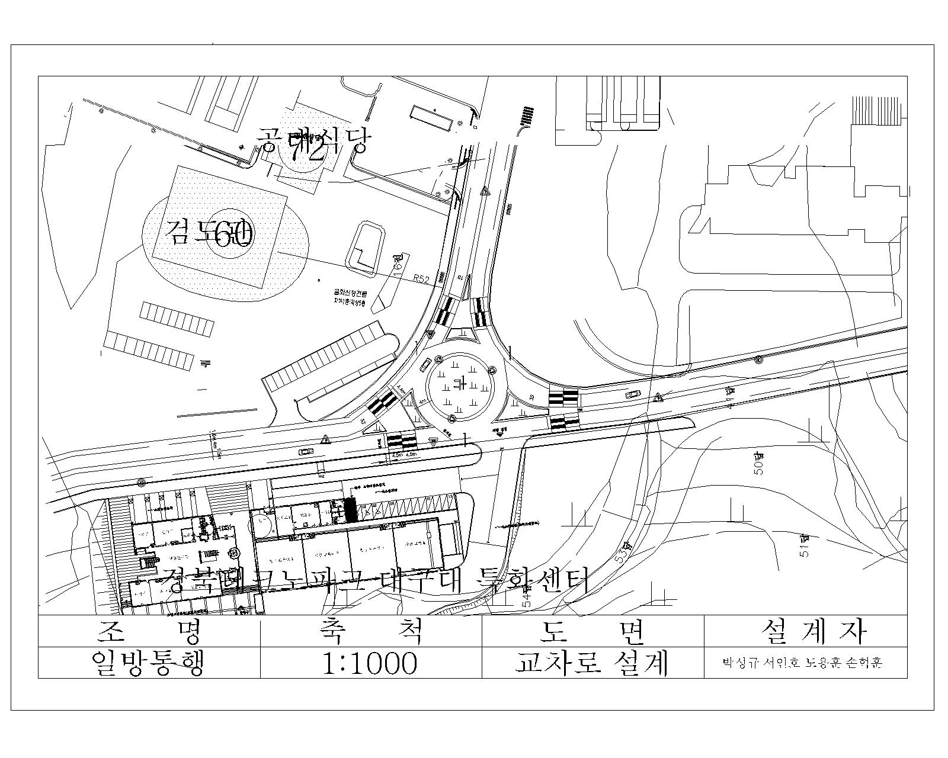
최 종

